Slide 1

Aérodynamique des véhicules
SUPPORT
Chapitre 2 : Modélisation

Slide 2
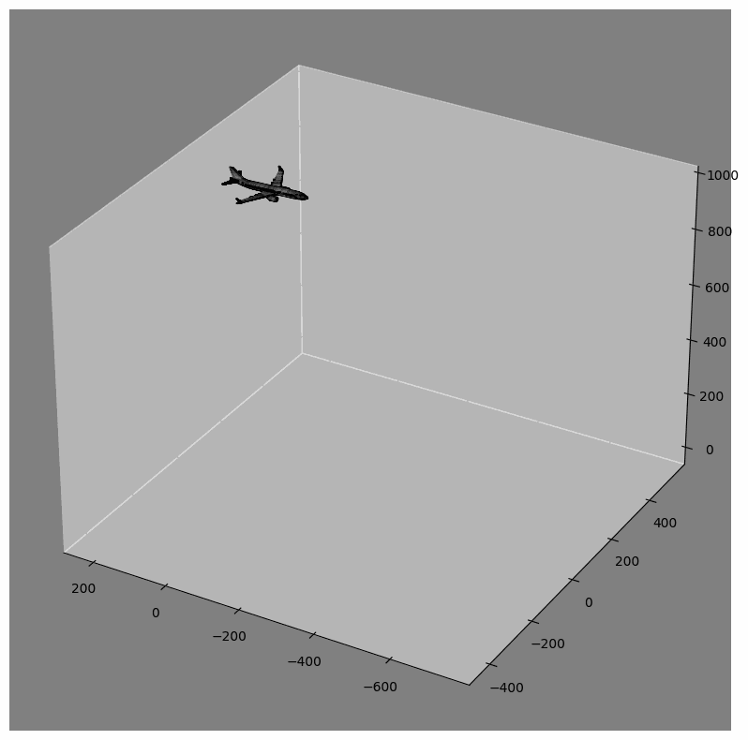
Introduction

Slide 3
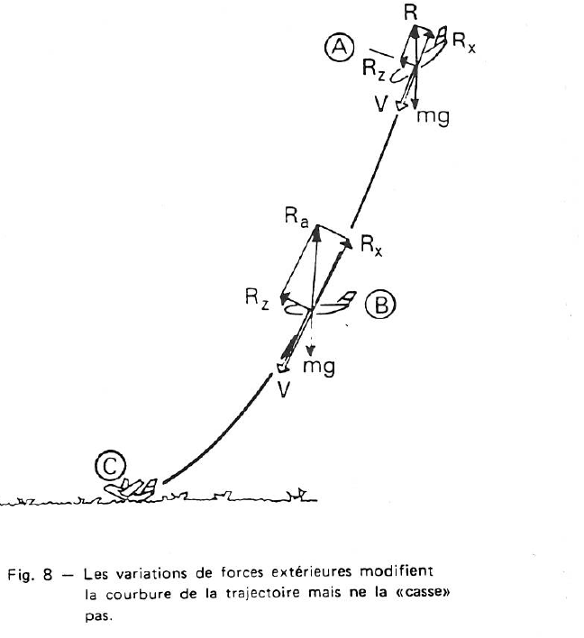
Introduction
Pilotage d’un avion
Position des gouvernes
Moments
Attitude autour du vecteur vitesse
Délais
Trajectoire
Forces
Dynamique du vol et pilotage des avions (JC Wanner)

Slide 4
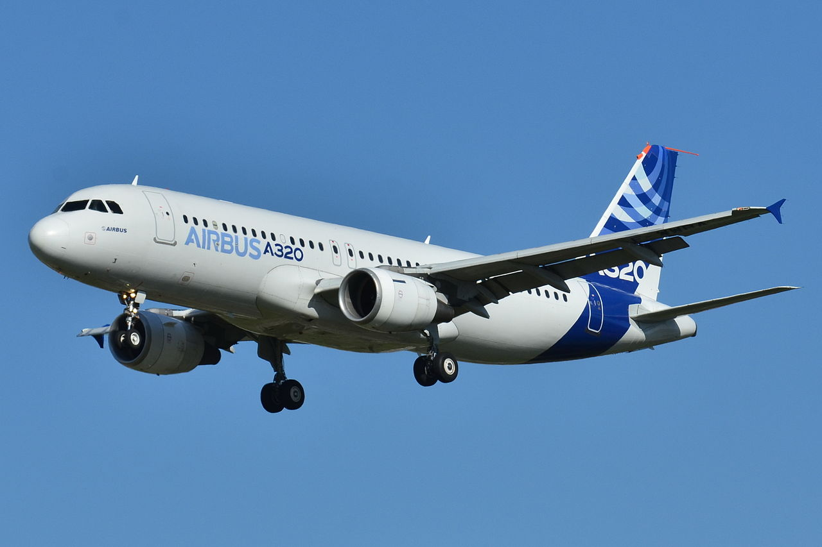
Vocabulaire sur les avions
Vocabulaire général sur les parties de l’avion:
Cockpit
Habitacle du pilote
https://fr.wikipedia.org/wiki/Avion_de_ligne

Slide 5
Vocabulaire sur les avions
Vocabulaire général sur les parties de l’avion:
Fuselage
Corps de l’avion contenant la « charge utile »
https://fr.wikipedia.org/wiki/Avion_de_ligne

Slide 6
Vocabulaire sur les avions
Vocabulaire général sur les parties de l’avion:
Moteurs
Moteurs assurant la propulsion en générant une poussée
https://fr.wikipedia.org/wiki/Avion_de_ligne

Slide 7
Vocabulaire sur les avions
Vocabulaire général sur les parties de l’avion:
Ailes
Surface portante principale de l’avion
https://fr.wikipedia.org/wiki/Avion_de_ligne

Slide 8
Vocabulaire sur les avions
Vocabulaire général sur les parties de l’avion:
Empennages
Ensemble de surfaces portantes assurant la stabilité
Stabilisateur horizontal
Stabilisateur verticale (ou dérive)
https://fr.wikipedia.org/wiki/Avion_de_ligne

Slide 9
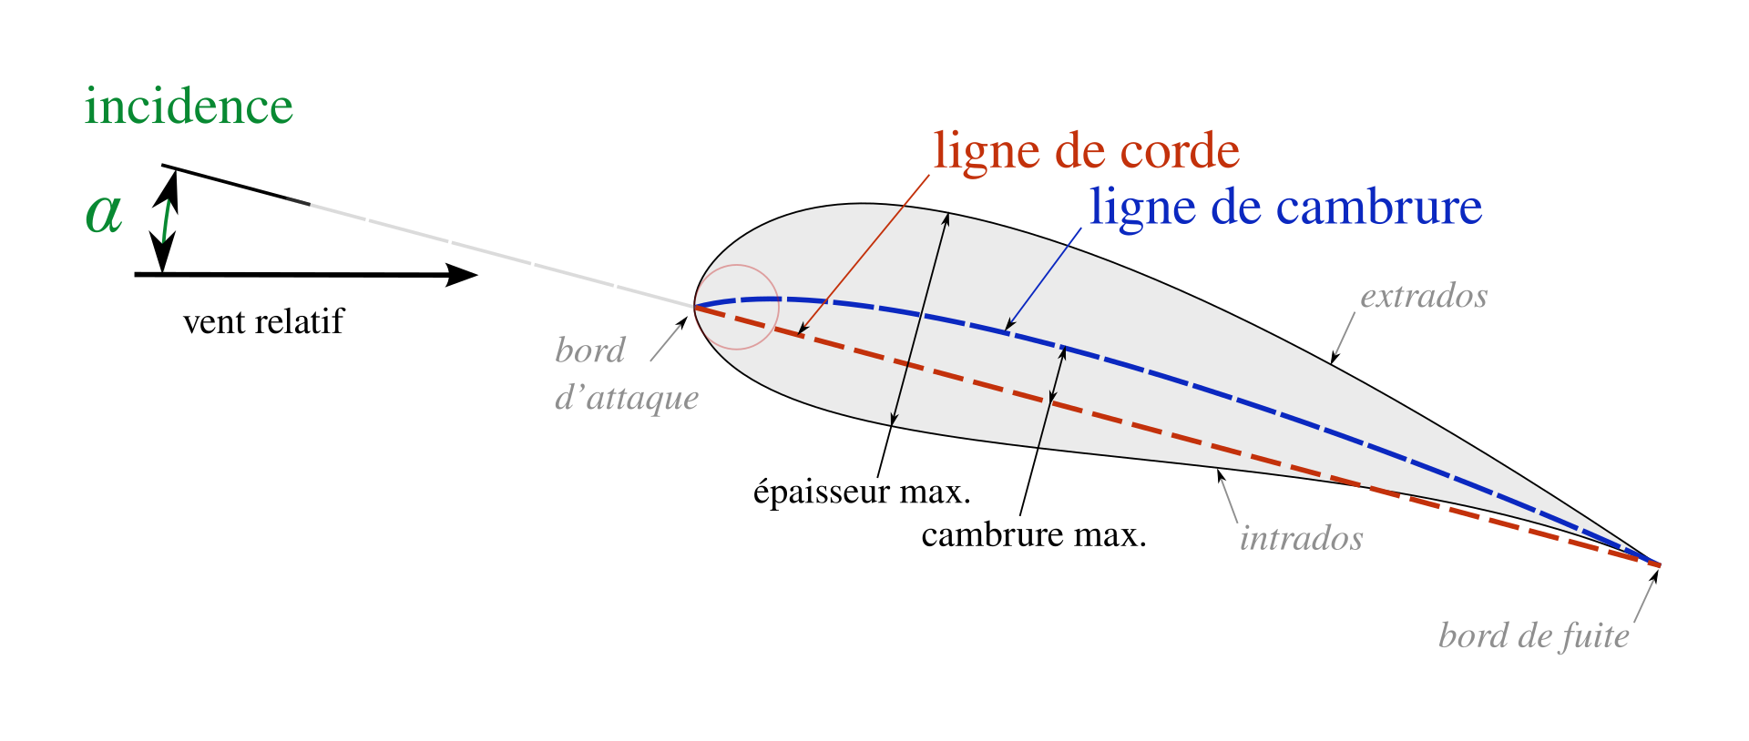
Vocabulaire sur les avions
Vocabulaire sur la voilure: voilure=ensemble des surfaces portantes de l’avion
https://fr.wikipedia.org/wiki/Profil_(a%C3%A9rodynamique)#/media/Fichier:Wing_profile_nomenclature_(fr).svg
La corde moyenne de tous les profils (MAC) est notée $c$. C’est une longueur caractéristique longitudinale.

Slide 10
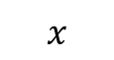

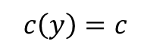
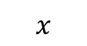
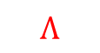
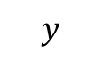
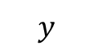
Géométrie d’une aile 3D
$$x$$
Envergure $b$
$$y$$
Vue de haut
$$c\left(y\right)=c$$
$$b$$
Flèche $Λ$ : Angle en le quart de la corde et le plan transversale $Oxz$ ➔ Retardé les effets transsoniques
$$y$$
$$x$$
$$Λ$$
Vue de haut

Slide 11
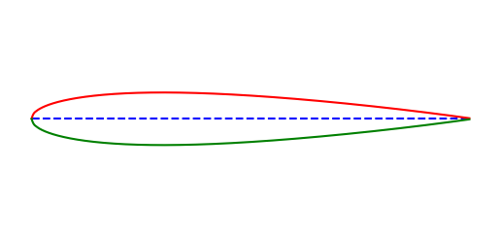
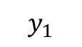
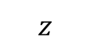
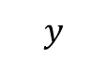
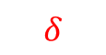
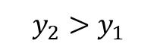
Géométrie d’une aile 3D
Dièdre $δ$
$$z$$
Vue de
derrière
$$δ$$
$$y$$
Loi de vrillage : variation du calage d’un profil selon l’envergure
$$y_{1}$$
$$y_{2}>y_{1}$$

Slide 12
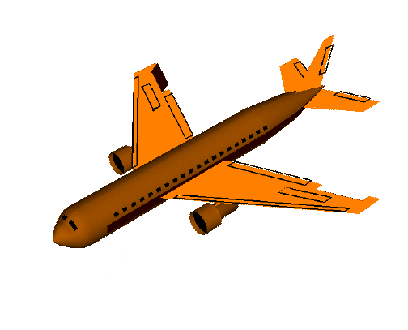
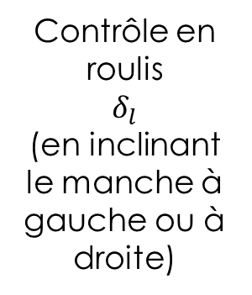
Vocabulaire sur les avions
Vocabulaire sur les surfaces de contrôle :
Ailerons
Contrôle en roulis
$$δ_{l}$$
(en inclinant le manche à gauche ou à droite)
https://fr.wikipedia.org/wiki/Aileron_(a%C3%A9ronautique)

Slide 13
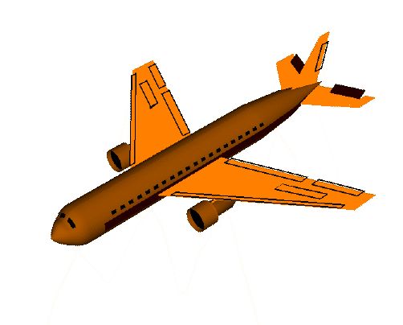
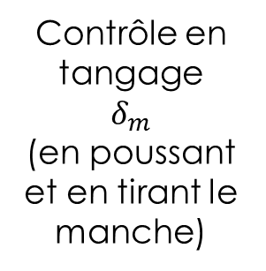
Vocabulaire sur les avions
Vocabulaire sur les surfaces de contrôle :
Gouverne de profondeur
Contrôle en tangage
$$δ_{m}$$
(en poussant et en tirant le manche)
https://fr.wikipedia.org/wiki/Tangage

Slide 14
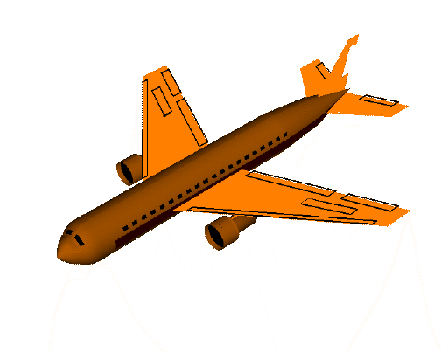
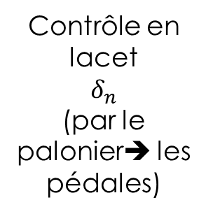
Vocabulaire sur les avions
Vocabulaire sur les surfaces de contrôle :
Gouverne de direction
Contrôle en lacet
$$δ_{n}$$
(par le palonier➔ les pédales)
https://fr.wikipedia.org/wiki/Lacet_(mouvement)

Slide 15
Vocabulaire sur les avions
Vocabulaire sur les surfaces de contrôle :
Contrôles supplémentaires :
volets hypersustentateurs (flaps)
becs de bord d’attaque (slats)
aérofreins (spoilers)
Hypersustentation (au décollage et à l’atterrissage)
https://fr.wikipedia.org/wiki/Lacet_(mouvement)
Il y a bien sûr un contrôle des moteurs avec la manette des gazs $δ_{x}$.

Slide 16
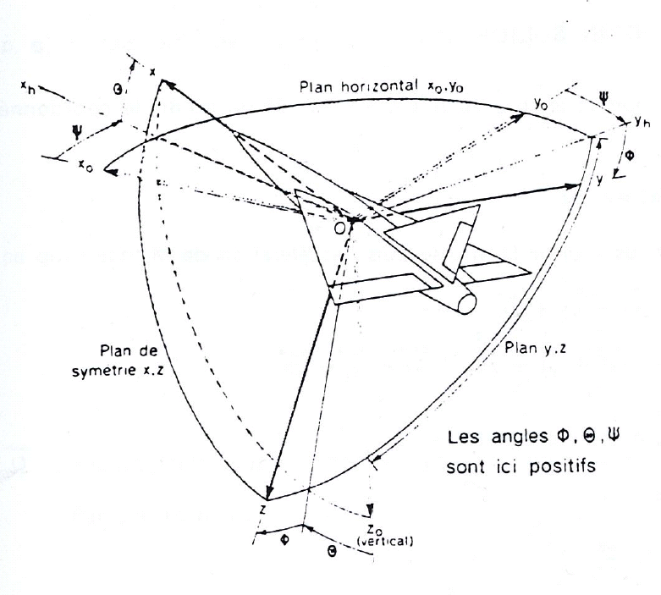
Hypothèses et référentiels d’étude
Position $ℛ/ℛ_{0}$:
Dynamique du vol et pilotage des avions (JC Wanner)

Slide 17
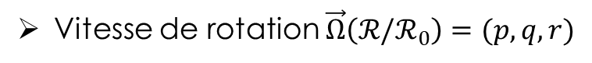



Hypothèses et référentiels d’étude
Vitesse de rotation $\vec{Ω}\left(ℛ/ℛ_{0}\right)=(p,q,r)$
Roulis $p$
Tangage $q$
Lacet $r$
https://fr.wikipedia.org/wiki/Aileron_(a%C3%A9ronautique)
https://fr.wikipedia.org/wiki/Tangage
https://fr.wikipedia.org/wiki/Lacet_(mouvement)

Slide 18
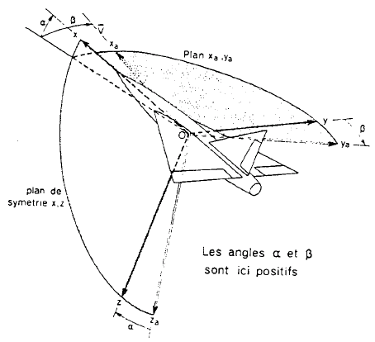
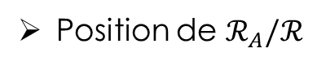
Hypothèses et référentiels d’étude
Position de $ℛ_{A}/ℛ$
Dynamique du vol et pilotage des avions JC Wanner

Slide 19
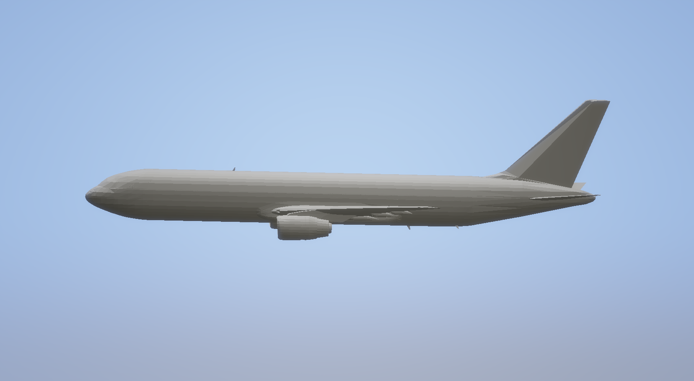
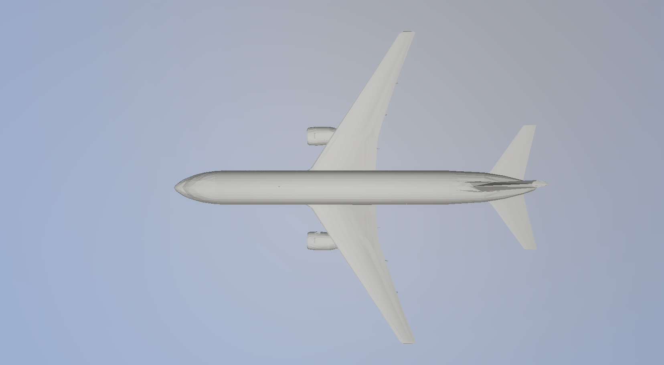
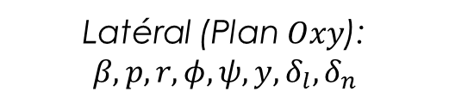
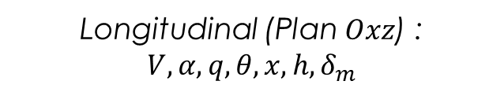
Hypothèses et référentiels d’étude
Découplage longitudinal/latéral en vol normal
Latéral (Plan $Oxy$):
$$β,p,r,φ,ψ,y,δ_{l},δ_{n}$$
Longitudinal (Plan $Oxz$) :
$$V,α,q,θ,x,h,δ_{m}$$

Slide 20
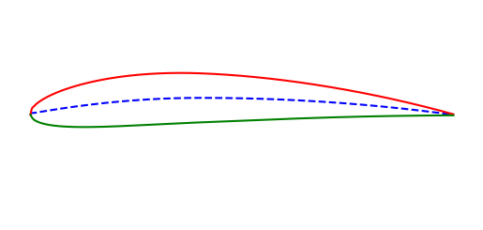
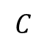
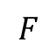
Les actions mécaniques
Au foyer, le moment est piqueur
$$F$$
$$C$$

Slide 21
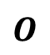
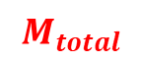
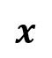
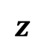
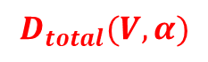
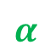

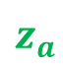
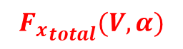
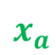
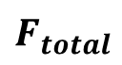
Les actions mécaniques
Marge statique
$${F_{x}}_{total}(V,α)$$
$$F_{total}$$
$$x$$
$$O$$
$$α$$
$$M_{total}$$
$$D_{total}(V,α)$$
$$V$$
$$z_{a}$$
$$x_{a}$$
$$z$$

Slide 22
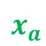
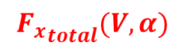
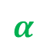

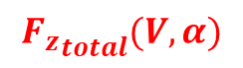
Les actions mécaniques
Marge statique
$${F_{z}}_{total}(V,α)$$
$$F_{total}$$
$$x$$
$$O$$
$$M_{total}$$
$${F_{x}}_{total}(V,α)$$
$$α$$
$$V$$
$$z$$
$$z_{a}$$
$$x_{a}$$

Slide 23
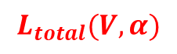
Les actions mécaniques
Marge statique
$$L_{total}(V,α)$$
$$F_{total}$$
$$x$$
$$O$$
$$M_{total}$$
$$D_{total}(V,α)$$
$$α$$
$$V$$
$$z$$
$$z_{a}$$
$$x_{a}$$

Slide 24
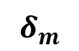
Le modèle aerodynamique
Variations avec $δ_{m}$ en longitudinal : Si 𝛿_𝑚>0 (manche poussé, gouverne de profondeur vers le bas)
$C_{Dδ_{m}}>0$ mais $C_{Dδ_{m}}≈0$
$C_{Lδ_{m}}>0$ ➔ Un braquage de la gouverne vers le bas entraine une hausse de la portance
$C_{mδ_{m}}<0$ ➔ Par effet de bras de levier, cela induit un moment à piquer
Gouverne de profondeur
$$δ_{m}$$

Slide 25
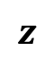







Le modèle aerodynamique
Variations avec $q^{∗}$ en longitudinal
$C_{Dq^{∗}}>0$ mais $C_{Dq}≈0$
$C_{Lq^{∗}}>0$
$C_{mq^{∗}}<0$ ➔ Effet d’amortissement (damping derivatives)
$$C_{empennage}$$
$$x$$
$$O$$
$$α$$
$$−\vec{V}$$
$$x_{a}$$
$$z_{a}$$
$$z$$
Une particule air en $M$ attaque la géométrie avec un vecteur $−\vec{V}$ + composante violette $(de norme q OM)$

Slide 26







Le modèle aerodynamique
La présence de l’aile entraine une déflection de l’écoulement (downwash) selon la valeur de $α$. L’empennage arrière voit alors l’écoulement avec un retard ➔ Premiers effets instationnaires ➔ Dépendance en $\dot{α}$
Retard
$$x$$
$$O$$
$$α$$
$$\vec{V}$$
$$x_{a}$$
$$z$$
$$z_{a}$$

Slide 27

Le modèle aérodynamique
Tableau récapitulatif longitudinal des signes des derivatives. Par exemple, ligne $C_{L}$ colonne $α$ veut dire le signe de la derivative $C_{Lα}$.
 | $$α$$ | $$δ_{m}$$ | $$q^{∗}$$
$$C_{D}$$ | $$>0$$ | $>0$, $≈0$ | $$>0$$
$$C_{L}$$ | $$>0$$ | $$>0$$ | $$>0$$
$$C_{m}$$ | $<0$ (centrage avant) | $$<0$$ | $$<0$$

Slide 28




Le modèle aérodynamique
Variation avec $β$ en latéral. Si $β$ augmente ($β>0$ = Vent à droite du plan de symétrie) :
$$−\vec{V}$$
$$β$$
$C_{Y_{a}β}<0$ ➔ Le vent relative attaque l’avion par la droite
$C_{nβ}>0$ ➔ Par bras de levier ➔ Stabilité de route
$C_{lβ}<0$ ➔ Effet dièdre
Principalement dû au dièdre des ailes (« bout des ailes + hautes que l’emplanture).
➔ + une aile est haute, et + $C_{lβ}$ est grand en valeur absolu
➔ La présence de dérive haute ou d’une quille influe cette valeur

Slide 29




Le modèle aérodynamique
Variation avec $δ_{l}$ en latéral. Si $δ_{l}$ augmente $(δ_{l}>0$ - aileron droit s’abaisse et aileron gauche se lève) :
$C_{Y_{a}δ_{l}}≈0$
$C_{lδ_{l}}<0$
➔ Portance sur aile gauche diminue
➔ Portance sur aile droite augmente
$C_{nδ_{l}}≈0$

Slide 30




Le modèle aérodynamique
Variation avec $δ_{n}$ en latéral. Si $δ_{n}$ augmente $(δ_{n}>0$ – gouverne de direction inclinée vers la gauche) :
$C_{Y_{a}δ_{n}}>0$
$C_{lδ_{n}}>0$ mais $C_{lδ_{n}}≈0$
➔ La gouverne étant situé au–dessus du cdg.
$C_{nδ_{n}}<0$
➔ Effet principal recherché par bras de levier

Slide 31



Le modèle aérodynamique
Variation avec $p$ en latéral ($p^{∗}>0$, aile droite descendante):
$C_{Y_{a}p^{∗}}≈0$
$C_{lp^{∗}}<0$
➔ Aile droite porte + que l’aile gauche
➔ Terme d’amortissement en roulis.
$C_{np^{∗}}≈0$

Slide 32



Le modèle aérodynamique
Variation avec $r^{∗}$ en latéral ($r^{∗}>0$, aile droite reculante):
$C_{Y_{a}r^{∗}}>0$
➔ Dérive se déplace à gauche
$C_{lr^{∗}}>0$
Aile gauche porte plus que l’aile droite
Dérive se déplace à gauche
$C_{nr^{∗}}<0$
Aile gauche traine plus que l’aile droite
Dérive se déplace à gauche
Terme d’amortissement

Slide 33

Le modèle aérodynamique
Tableau récapitulatif latéral. Par exemple, ligne $C_{n}$ colonne $r^{∗}$ veut dire le signe de la derivative $C_{nr^{∗}}$.
 | $$β$$ | $$δ_{l}$$ | $$δ_{n}$$ | $$p^{∗}$$ | $$r^{∗}$$
$$C_{Ya}$$ | $$<0$$ | $$≈0$$ | $$>0$$ | $$≈0$$ | $$>0$$
$$C_{l}$$ | $$<0$$ | $$<0$$ | $$>0, ≈0$$ | $$<0$$ | $$>0$$
$$C_{n}$$ | $$>0$$ | $$≈0$$ | $$<0$$ | $$≈0$$ | $$<0$$

